Slide 1
HTTP (Hypertext Transfer Protocol)
  클라이언트와 서버 사이의 데이터 요청과 전송 방법을 정의한 표준
    웹 브라우저와 웹 서버 사이의 통신
      웹의 기본 프로토콜은 http – http는 어플리케이션
  HTTP 프로토콜은 HTML과 MIME 표준에 크게 의존
MIME (Multipurpose Internet Mail Extension) type
  웹 서버는 브라우저로 파일이나 문서 등의 자원을 보낼 때 자신이 전송하는 자원의 종류를 알려 주는 타입을 보냄
  예
    "text/html"
    "text/text"
    "image/gif"
    "image/jpeg"
  인코딩 데이터를 7비트 아스키로 전송하는 표준
    데이터를 한꺼번에 전송하지만 각 데이터의 유형을 식별하는 방법 제시
    클라이언트는 MIME을 통해 데이터에 따라 적절한 Display 가능

Slide 2
아래는 OS에 들어있는 것들.
  웹 - http라는 약속하고

Slide 3
Web 상에서 사용되는 하이퍼미디어 문서 기술 방식
  데이터에 의미를 부여하는 Markup language
  Display를 위한 의미 부여
  데이터 자체에 대한 정보 부여는 미비
HTML은 URL로 지정된 다른 문서로 연결되는 링크를 포함
  URL: 인터넷에 리소스의 위치를 식별법
웹문서에 사용되는 기본 형식
글자로 된 테이터의 의미론적인 내용을 기술하는 표준
표준 HTML은 SGML의 실제적인 예
HTML Tag 처리
  HTML 태그는 대소문자 구별하지 않음
  시작 태그와 마침 태그로 문구 범위 지정
  일부 태그는 이름과 값의 쌍으로 인코딩되는 속성을 포함
  표준 HTML 버전 ➔ HTML 4.0

Slide 4
HTTP는 웹 브라우저(클라이언트)와 웹 서버 사이의 통신 표준 프로토콜
HTTP의 표준 정의사항: HTTP 4단계 처리
  클라이언트와 서버가 Connection을 맺는 방법
  클라이언트가 서버에 데이터를 요청하는 방법
  서버가 클라이언트에 데이터를 전송하는 방법
  Connection을 종료하는 방법
위는 HTTP 버전 1.0의 순서
  HTTP 버전 1.1 이후에서는 복수의 요청과 전송이 반복됨
  연결과 연결 종료 사이에 절차 2, 3이 반복됨
    웹 서버의 서비스를 받아 동작.

Slide 5
연결
  클라이언트와 서버가 TCP Connection 형성
    HTTP는 데이터 운반에는 TCP/IP 프로토콜 사용
  Default port는 80이고 다른 포트를 사용할 경우에는 url에 표시
  port

Slide 6
메시지의 두 종류
  요청 메시지
  응답 메시지
요청 메시지
  클라이언트가 서버에 특정 URL의 페이지를 요청한다는 메시지

Slide 7
이 서버는 브라우저가 요청한 정보를 화면에 출력한다
  80번 포트에서 실행된다
  응답은 보내지 않고 클라이언트의 요청정보만 읽어서 출력한다
실행
  java MySimpleWebServer
  브라우저의 주소창에 http://localhost 라고 친다
  서버의 콘솔에 보이는 메시지
  GET / HTTP/1.1
  Accept: text/html, application/xhtml+xml, */*
  Accept-Language: ko-KR
  Accept-Encoding: gzip, deflate
  User-Agent: Mozilla/5.0 (compatible; MSIE 9.0; Windows NT 6.1; Trident/7.0)
  Host: localhost
  DNT: 1
  Connection: Keep-Alive

Slide 8
import java.net.*;
import java.io.*;
  public class MySimpleWebServer {
public static void main(String[] args) {
Socket sock = null;
BufferedReader br = null;
try {
ServerSocket ss = new ServerSocket(80);
sock = ss.accept();
br = new BufferedReader(new InputStreamReader(sock.getInputStream()));
String line = null;
while((line = br.readLine()) != null)
System.out.println(line);
} catch(Exception ex){
System.out.println(ex);
} finally{
try{
if(br != null) br.close();
}catch(Exception ex){}
try{
if(sock != null) sock.close();
}catch(Exception ex){}
} // finally
}
}

Slide 9
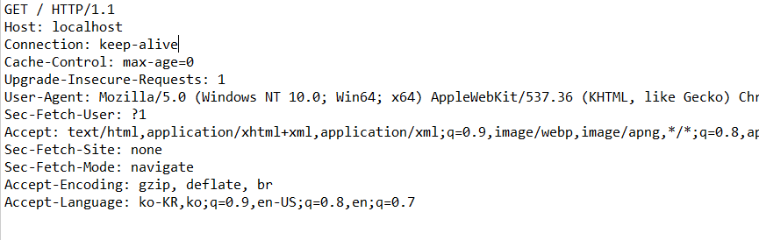
client가 보낸 패킷.

Slide 10
ㄴ

Slide 11
메시지의 형식
  start line + headers + message body
예
  GET /Index.html HTTP 1.1
  User-Agent: Mozilla/5.0 (Macintosh; Intel Mac OS X 10.8; rv:20.0)
  Gecko/ 20100101 Firefox/20.0
  Host: en.wikipedia.org
  Connection: keep-alive
  Accept-Language: en-US, en;q=0.5
  Keep-Encoding: gzip, deflate
  Accept: text/html, application/xhtml+xml , appliaction/xml; q=0.9, */*; q=0.8
    start line과 header는 단순한 ASCII 텍스트
    각 줄은 \r\n(Carriage-Return과 Line Feed(CR/LF, ASCII 코드 13과 10))으로 종료
start line
headers

Slide 12
GET /Index.html HTTP 1.1
  GET → 키워드
  /index.html→ 서버에 있는 파일의 상대 주소
  http1.1 → 클라이언트가 사용하는 프로토콜 버전

Slide 13
형식은 keyword: value
  키워드는 대소문자를 구분 않음
  값은 있기도 하고 없기도 한다
User-Agent: Mozilla/5.0 (Macintosh; Intel Mac OS X 10.8; rv:20.0) Gecko/ 20100101 Firefox/20.0
  서버에게 클라이언트가 사용하는 브라우저 종류를 알림
  브라우저에 최적화된 파일을 전송할 수 있게 함
Accept: text/html, text/plain, image/gif, image/jpeg
  서버에게 클라이언트가 다룰 수 있는 데이터의 종류를 알림
  위의 의미는 클라이언트는 4개의 MIME media type을 다루는데 그것은 html, 텍스트, JPEG, GIF이라는 것
요청의 전체 종료는 \r\n \r\n으로 표시

Slide 14
Message body의 내용을 설명하는 이름
MIME 타입
  그림인가, 텍스트인가, 영화인가?
  text, image, model, audio, video, application, message, multipart
MIME의 서브타입
  이미지라면 GIF인가, JPEG인가, TIFF인가?
  데이터의 특정 타입을 기술
최신의 MIME 타입 검색
  http://www.iana.org/assignments/media-types/

Slide 15

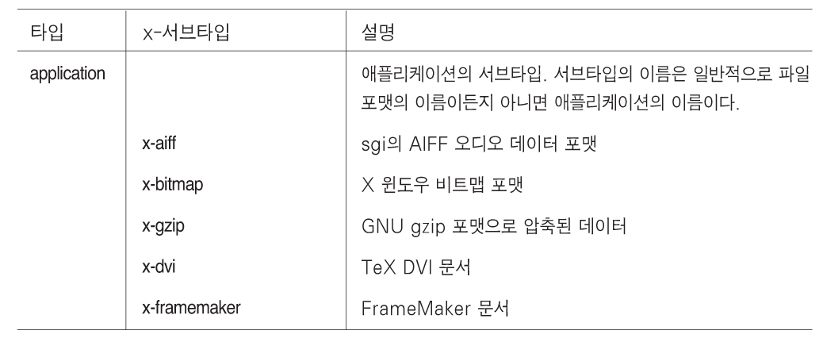
비표준 서브타입을 추가 정의
접두어 "X-"를 사용
X-타입은 애플리케이션의 세부타입이고 세부타입의 이름은 대개 파일형식 이름이거나 애플리케이션 이름
일반적으로 사용되는 X-타입

Slide 16
서버는 빈 줄(\r\n \r\n)을 만나면 응답을 시작한다
응답헤더의 첫 줄은 status line
  응답코드
    200 – 299 : 성공
    300 – 399: Redirection
    400 – 499: 클라이언트 오류
    500 – 599: 서버 오류
응답헤더 정보
  name: value 쌍
빈 줄 (\r\n \r\n)
요청한 문서 혹은 오류 메시지

Slide 17
HTTP/1.1 200 OK
Date: Sun, 21 Apr 2013 15:12:46 GMT
Server: Apache
connection: close
Content-type: text/html; charset=ISO-8859-1
Content-length: 115
<html>
//
</html>

Slide 18

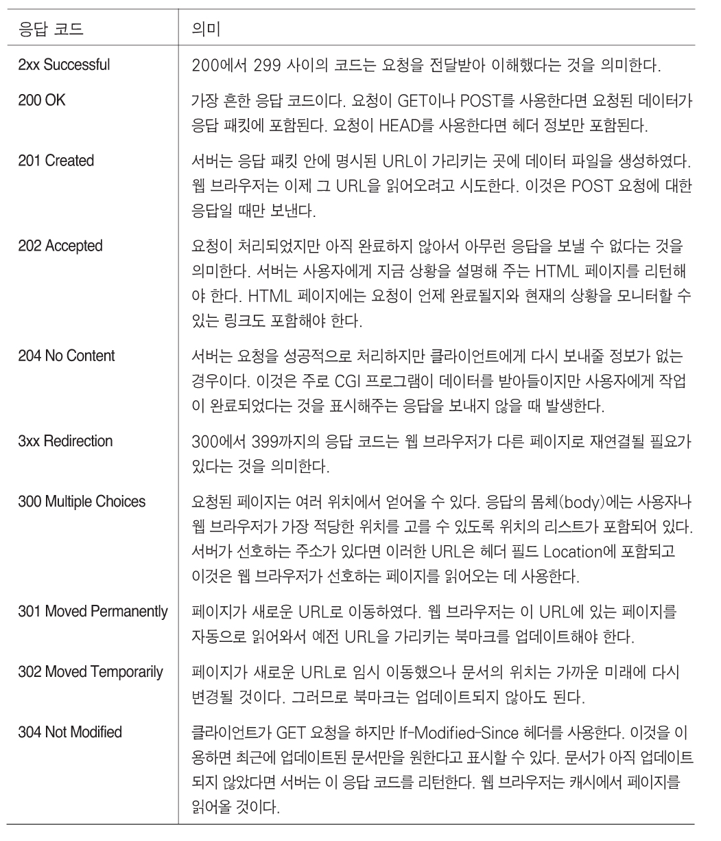
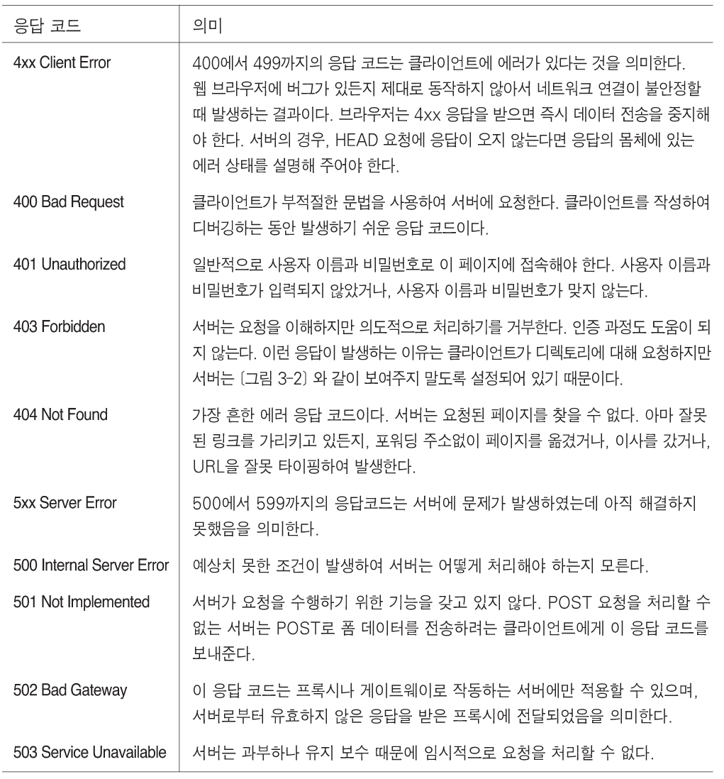

Slide 19
이 웹 클라이언트는 서버가 보낸 정보를 화면에 출력한다
  서버에 "GET / HTTP/1.0\r\n\r\n"를 보내고
  서버가 보내 오는 문자를 1000자만 읽어 콘솔에 쓴다

Slide 20
import java.io.BufferedReader;
import java.io.InputStreamReader;
import java.io.OutputStreamWriter;
import java.io.Writer;
import java.net.Socket;
import java.util.Date;
public class MySimpleWebClient2 {
public static void main(String[] args) {
Writer out = null;
BufferedReader br = null;
Socket sock = null;
try {
sock = new Socket("www.jnu.ac.kr", 80);
out = new OutputStreamWriter(sock.getOutputStream(), "UTF-8");
br = new BufferedReader(new InputStreamReader( sock.getInputStream(), "UTF-8"));
out.write("GET / HTTP/1.0\r\n\r\n");
out.flush();
int count = 0;
int ch = br.read();
while (ch != -1 && count < 1000) {
System.out.print((char) ch);
count++;
ch = br.read();
}
} catch (Exception e) {
System.out.println(new Date() + " " + e);
} finally {
try {
out.close();
br.close();
sock.close();
} catch (Exception ex) {}
}
} // end main
}// end class

Slide 21
클라이언트나 서버 둘 중에 누구나 연결 끊기 가능
요청 시 매번 독립적인 네트워크 연결 발생
서버는 이전 Connection에 대한 어떠한 정보도 유지하지 못함

Slide 22
HTTP 1.0에서는 요청 때마다 새로운 연결을 연다
  매우 많은 시간 소요
  작고 수가 많은 문서에는 부적합
HTTP 1.1에서는 응답을 보내고 서버만 매번 소켓을 닫아야 하는 것은 아님
  열린 채 두었다가 같은 클라이언트로부터 다시 요청이 있으면 재사용
요청 메시지 헤더에 다음을 포함
  Connection: Keep-Alive
  클라이언트가 자신이 소켓을 재사용할 의사가 있음을 알림

Slide 23
HTTP Request
  start line
  headers
  request body (POST와 PUT 경우에만 포함)
HTTP Methods
  GET
  POST
  PUT
  DELETE

Slide 24
GET
  자원 검색
  Side-effect free (실패여부와 관련 없이 반복 가능)
  Caching 가능
PUT
  자원 업로드
  Side-effect free는 아니지만 idempotent (실패여부와 관련 없이 반복 가능)
DELETE
  지정 자원 삭제
  Side-effect free는 아니지만 idempotent (실패여부와 관련 없이 반복 가능)
POST
  자원 업로드

Slide 25
GET의 경우 자원의 정확한 위치를 URL의 path와 query string으로 표시
PUT과 POST의 경우 path와 query string 이외에 클라이언트가 직접 자원을 제공
  Header 뒤에 Request Body로
서버에 보내는 자료
  1. start line (Method, path & query string, HTTP version)
  2. HTTP Headers
  3. 빈 줄 (\r\n \r\n)
  4. Body
예
  POST /cgi-bin/register HTTP 1.0
  Date: Sun, 27 Apr 2013 12:32:36
  Host: www.cafeaulait.org
  Content-type: application/x-www-form-urlencoded
  Content-length: 54
  username=Elliotte+Harold&email=elharo%40ibiblio.org
Body가 어떤 MIME-type인가
Body의 길이가 얼마인가
Request Body

